Slide 1

Java05 – Базы данных. With, оконные функции, индексы, оптимизация
Курс Java. Коробецкая Анастасия Александровна

Slide 2
Демо - Booking
Демо-база от PostgresPro
Бронирование авиаблетов
Близко к реальным данным
Распространяется под лицензией PostgreSQL.
https://postgrespro.ru/education/demodb

Slide 3
with, CTE
Удобный способ записи сложных вложенных запросов
Common Table Expression (общие табличные выражения) – подзапрос SELECT, которому дается имя в рамках текущего запроса, и который можно использовать во from
with cte1 as (
select ... from ...
),
cte2 as (
select ... from ...
),
cte3 as (
select ... from cte1 join cte2 on ...
),
select ... from cte3

Slide 4
Рекурсивные запросы
CTE может ссылаться на саму себя через union. Для ясности можно явно указать, что это рекурсивный вызов, но необязательно
with [recursive] t(n) as (
-- Начальное выражение
values (1)
union all
-- Рекурсивная ссылка
select n+1 from t
-- Рекурсивная ссылка
where n < 100
)
select sum(n) from t;

Slide 5
Оконные функции, over
Позволяют использовать агрегацию без group by
Таблица сортируется, и по подряд идущим строкам в указанных границах выполняется вычисление
функция() over (
[partition by столбец1, столбец2]
[order by столбец3 [desc/asc]]
[rows between ... and ...]
)
Можно использовать обычные агрегаты (sum, min, max, ...) или специальные оконные функции (lag, row_number, rank, first_value, last_value, ...)

Slide 6
distinct on
Альтернатива group by, чтобы гарантировать уникальность результата по значениям колонок
select distinct on (col1, col2, ...)
col1,
col2,
...
from ...
-- сохраняем порядок столбцов
order by col1, col2, sort_col

Slide 7
Индексы
Индекс – специальная структура, ускоряющая выборку данных из таблицы/view.
Индекс строится по одному или нескольким столбцам.
Главное – упорядочить данные, чтобы можно было быстро найти нужное. Это может быть прямая сортировка, дерево, хэш и др.
Индекс – это дополнительные затраты памяти и времени на вставку/удаление/редактирование строк.
При выборке может быть использован как индекс, так и полное сканирование таблицы. Как правило, если запрос фильтрует небольшое число записей (100 строк из 1 млн.), то индекс. Т.е. при выполнении запроса он анализируется и выбирается стратегия выполнения.
Реализация индексации в разных СУБД сильно отличается.

Slide 8
Виды индексов в Postgres
B-tree – сбалансированное дерево. По умолчанию. Подходит для простых сортируемых данных (числа, даты-время, текст). Работает с условиями на равенство/неравенство (< > = >= <=).
Hash - хранят 32-битный хеш-код, полученный из значения индексированного столбца, поэтому хеш-индексы работают только с простыми условиями равенства. Хорошо подходит для внешних ключей. Не может быть составным.
GiST, SP-GiST, GIN – специальные индексы для сложных структур данных, например, массивов и координат.
BRIN-индексы (Block Range INdexes, Индексы зон блоков) – разделяет значения в порядке их физического расположения на блоки "от-до". Наиболее эффективны для столбцов, значения в которых хорошо коррелируют с физическим порядком столбцов таблицы (например, дата создания).
Порядок столбцов в индексе важен, самый эффективный поиск по первому.
UNIQUE INDEX (только B-tree) – требование уникальности значений в ключе индекса.
Когда для таблицы определяется ограничение уникальности или первичный ключ, PostgreSQL автоматически создаёт уникальный индекс по всем столбцам

Slide 9
Кластеризованный индекс
Обычные индексы хранятся отдельно от таблиц, в виде указателей на страницы/строки в файле таблицы. На сами данные в таблицах они никак не влияют.
Кластеризованный индекс определяет физический порядок строк в таблице. Соответственно, кластеризованный индекс может быть у таблицы только один.
Специальный тип – колоночный (columnstore) индекс. Подходит для очень больших таблиц. Вместо построчного хранения, использует хранение по колонкам (физически в файле подряд идут значения каждого столбца, а не каждой строки).
Postgres не поддерживает колоночное хранение. Кластеризованные индексы реализованы ограниченно: команда cluster переорганизует строки в таблице согласно индексу, но если потом добавить новые строки – они добавятся в конец, а не по порядку.

Slide 10
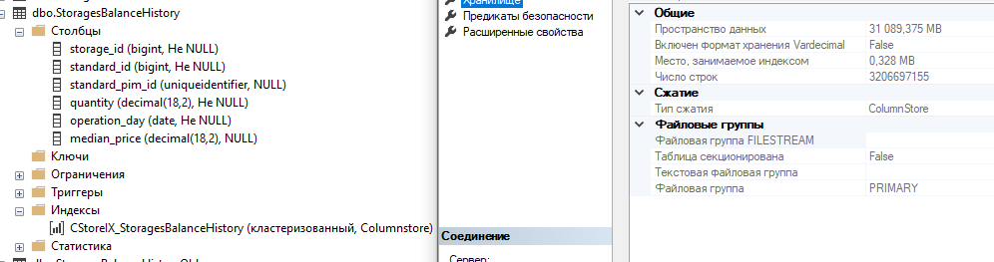
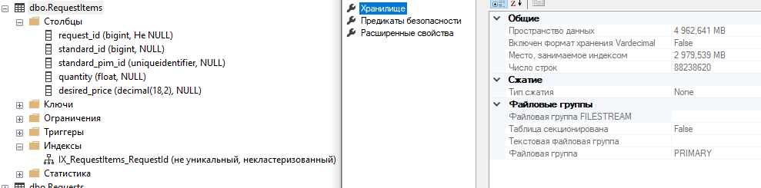
Columnstore index

Slide 11
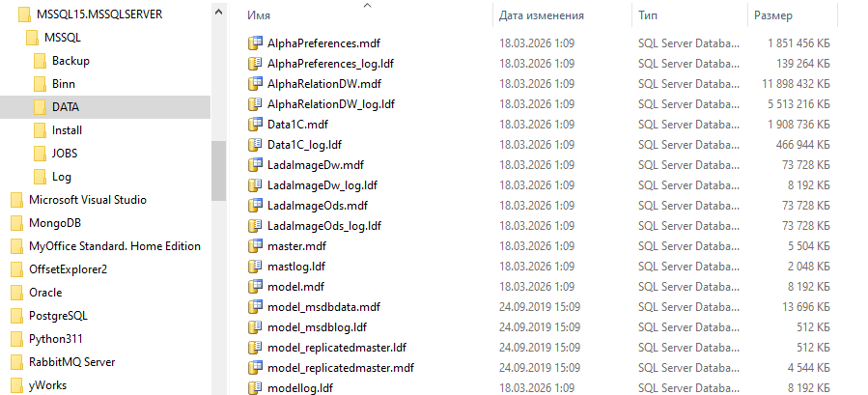
Хранение таблиц в виде отдельных файлов

Slide 12
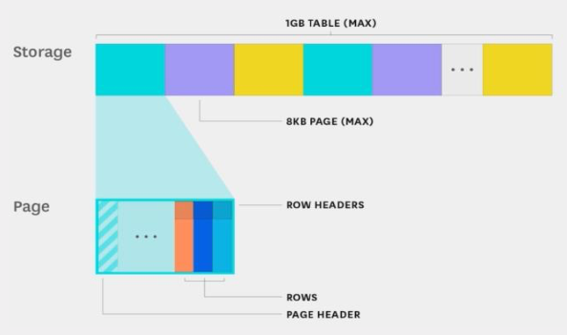
Таблицы в виде файлов
Основной файл Heap File (до 1Гб) делится на страницы по 8Кб, строки помещаются в страницы подряд
Файл FSM — Free Space Map, помогает серверу понять, куда можно сохранить данные, вместо того, чтобы сканировать все страницы таблиц в поисках свободного места.

Slide 13
TOAST
В БД могут храниться большие объекты – файлы, тексты, JSON
Тогда 1 строка может не умещаться в страницу
механизм TOAST — The Oversized-Attribute Storage Technique.
Каждая таблица имеет ассоциированную с ней TOAST-таблицу, в которой хранятся большие значения, нарезанные фрагментами по 2КБ.
В исходной таблице вместо значения помещается ссылка на место в TOAST-таблице, где хранятся реальные значения.

Slide 14
Когда индексы не нужны
В отдельных случаях индексы не принято использовать в принципе. К ним относятся:
небольшие таблицы — не будет эффекта
таблицы с частыми массовыми изменениями UPDATE и INSERT — потому что индексы тоже требуют перестройки, и это будет неэффективно
разреженные данные с большим количеством значений NULL
столбцы со сложными типами данных image, text или varchar(max) — индексация займет слишком много времени
индексы, нужные только для редко выполняемых запросов

Slide 15
explain
Выводит план выполнения запроса с оценкой стоимости каждого этапа.
Можно найти узкие места и проверить использование индексов.
explain – предполагаемый план
explain analyze – фактический запуск и замер времени выполнения

